Slide 1

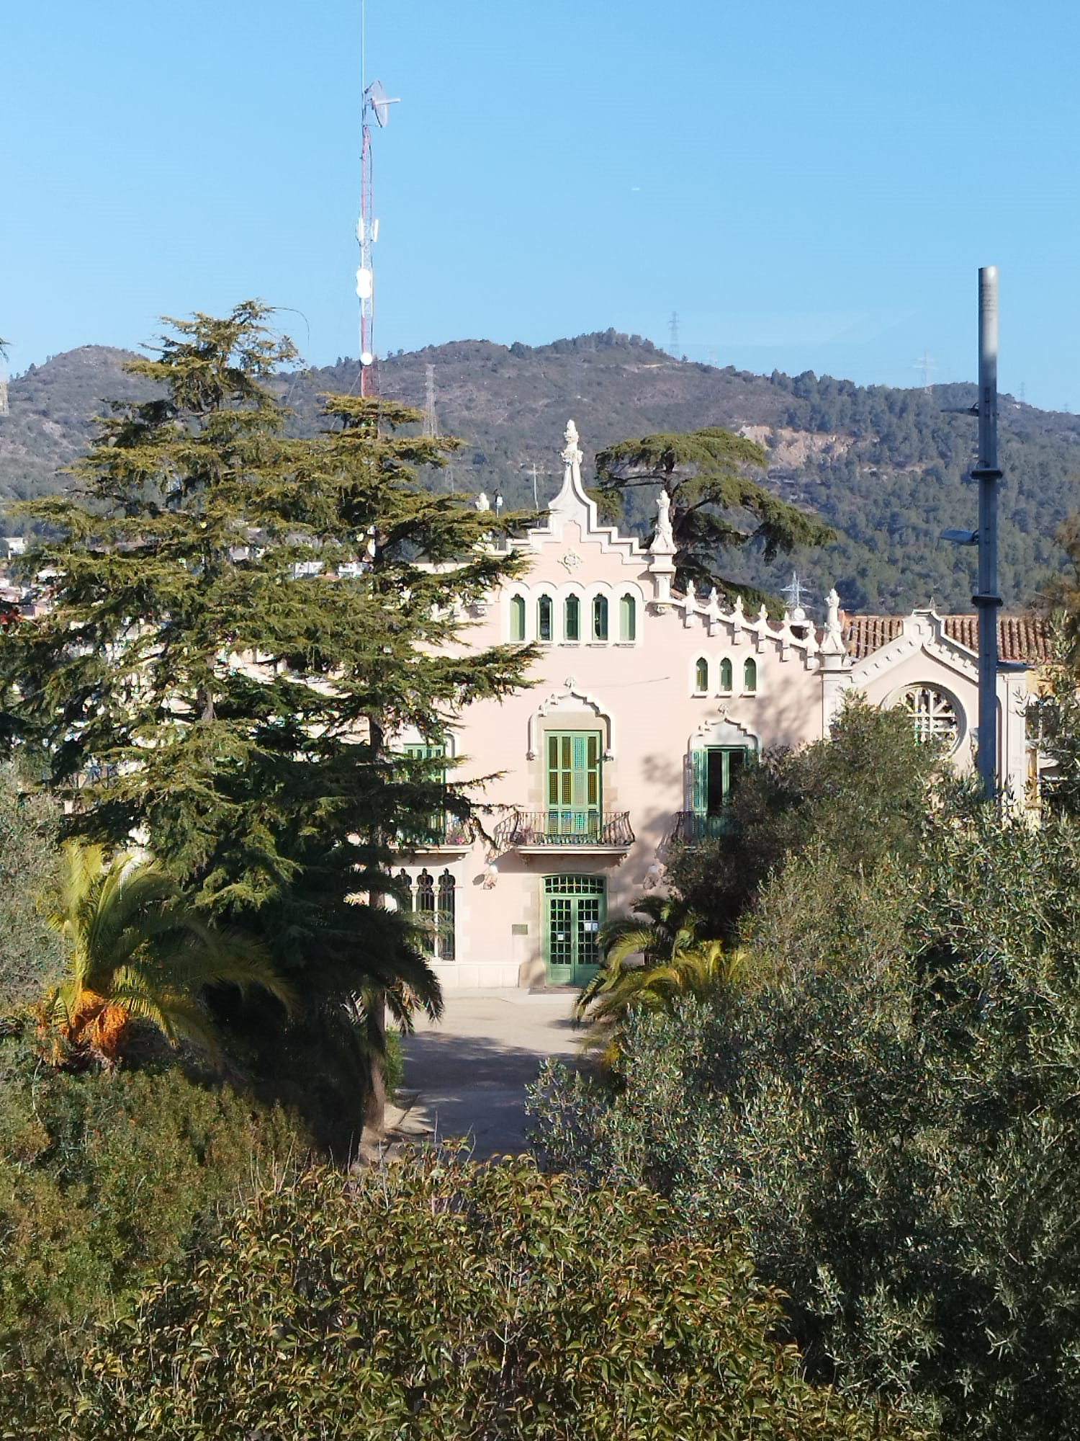
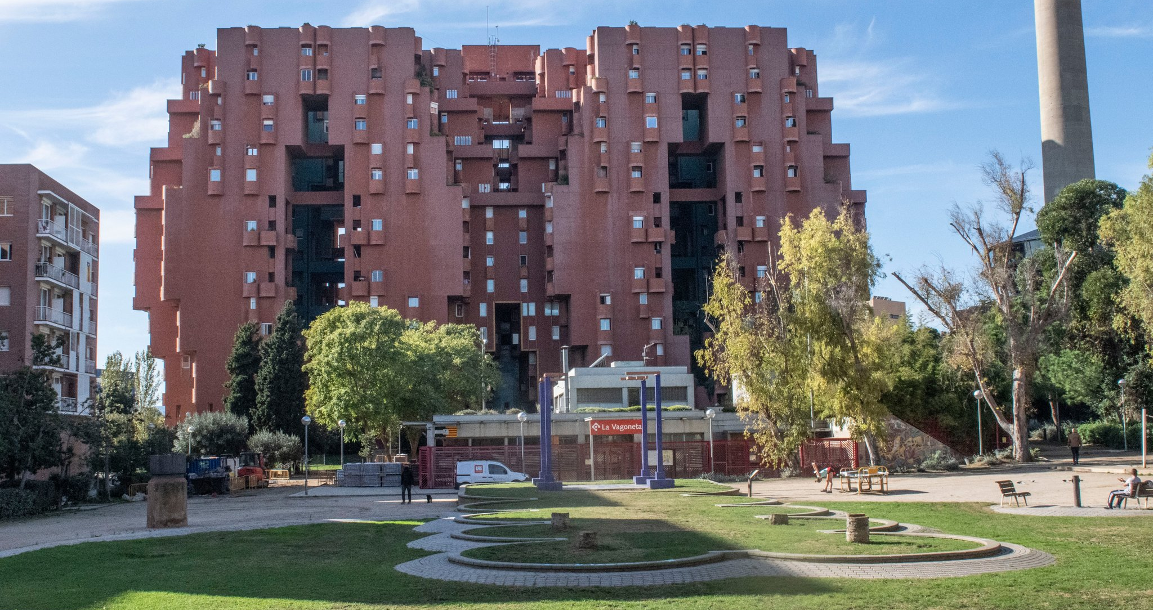
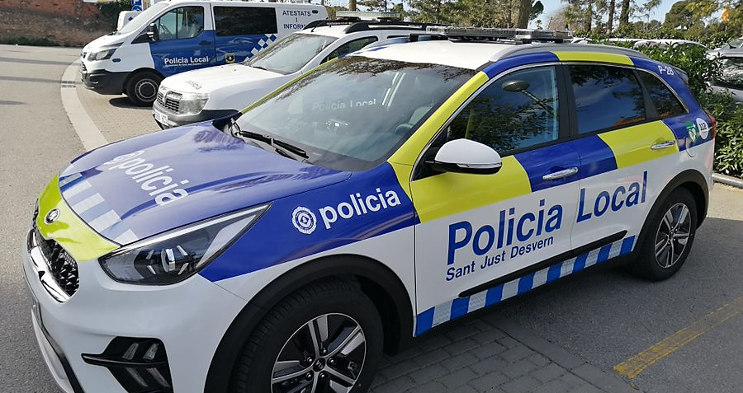

JUNTA LOCAL DE SEGURETAT 2022

Slide 2

Dades del municipi
Extensió: 7,85 Km2
Habitants: 20.752
Densitat població: 2.643,56 hab/km
Parc mòbil : 13.061
Ràtio vehicles per habitants: 0,63
Núm. de policies operatius: 39
Habitants per policia : 532,10

Slide 3

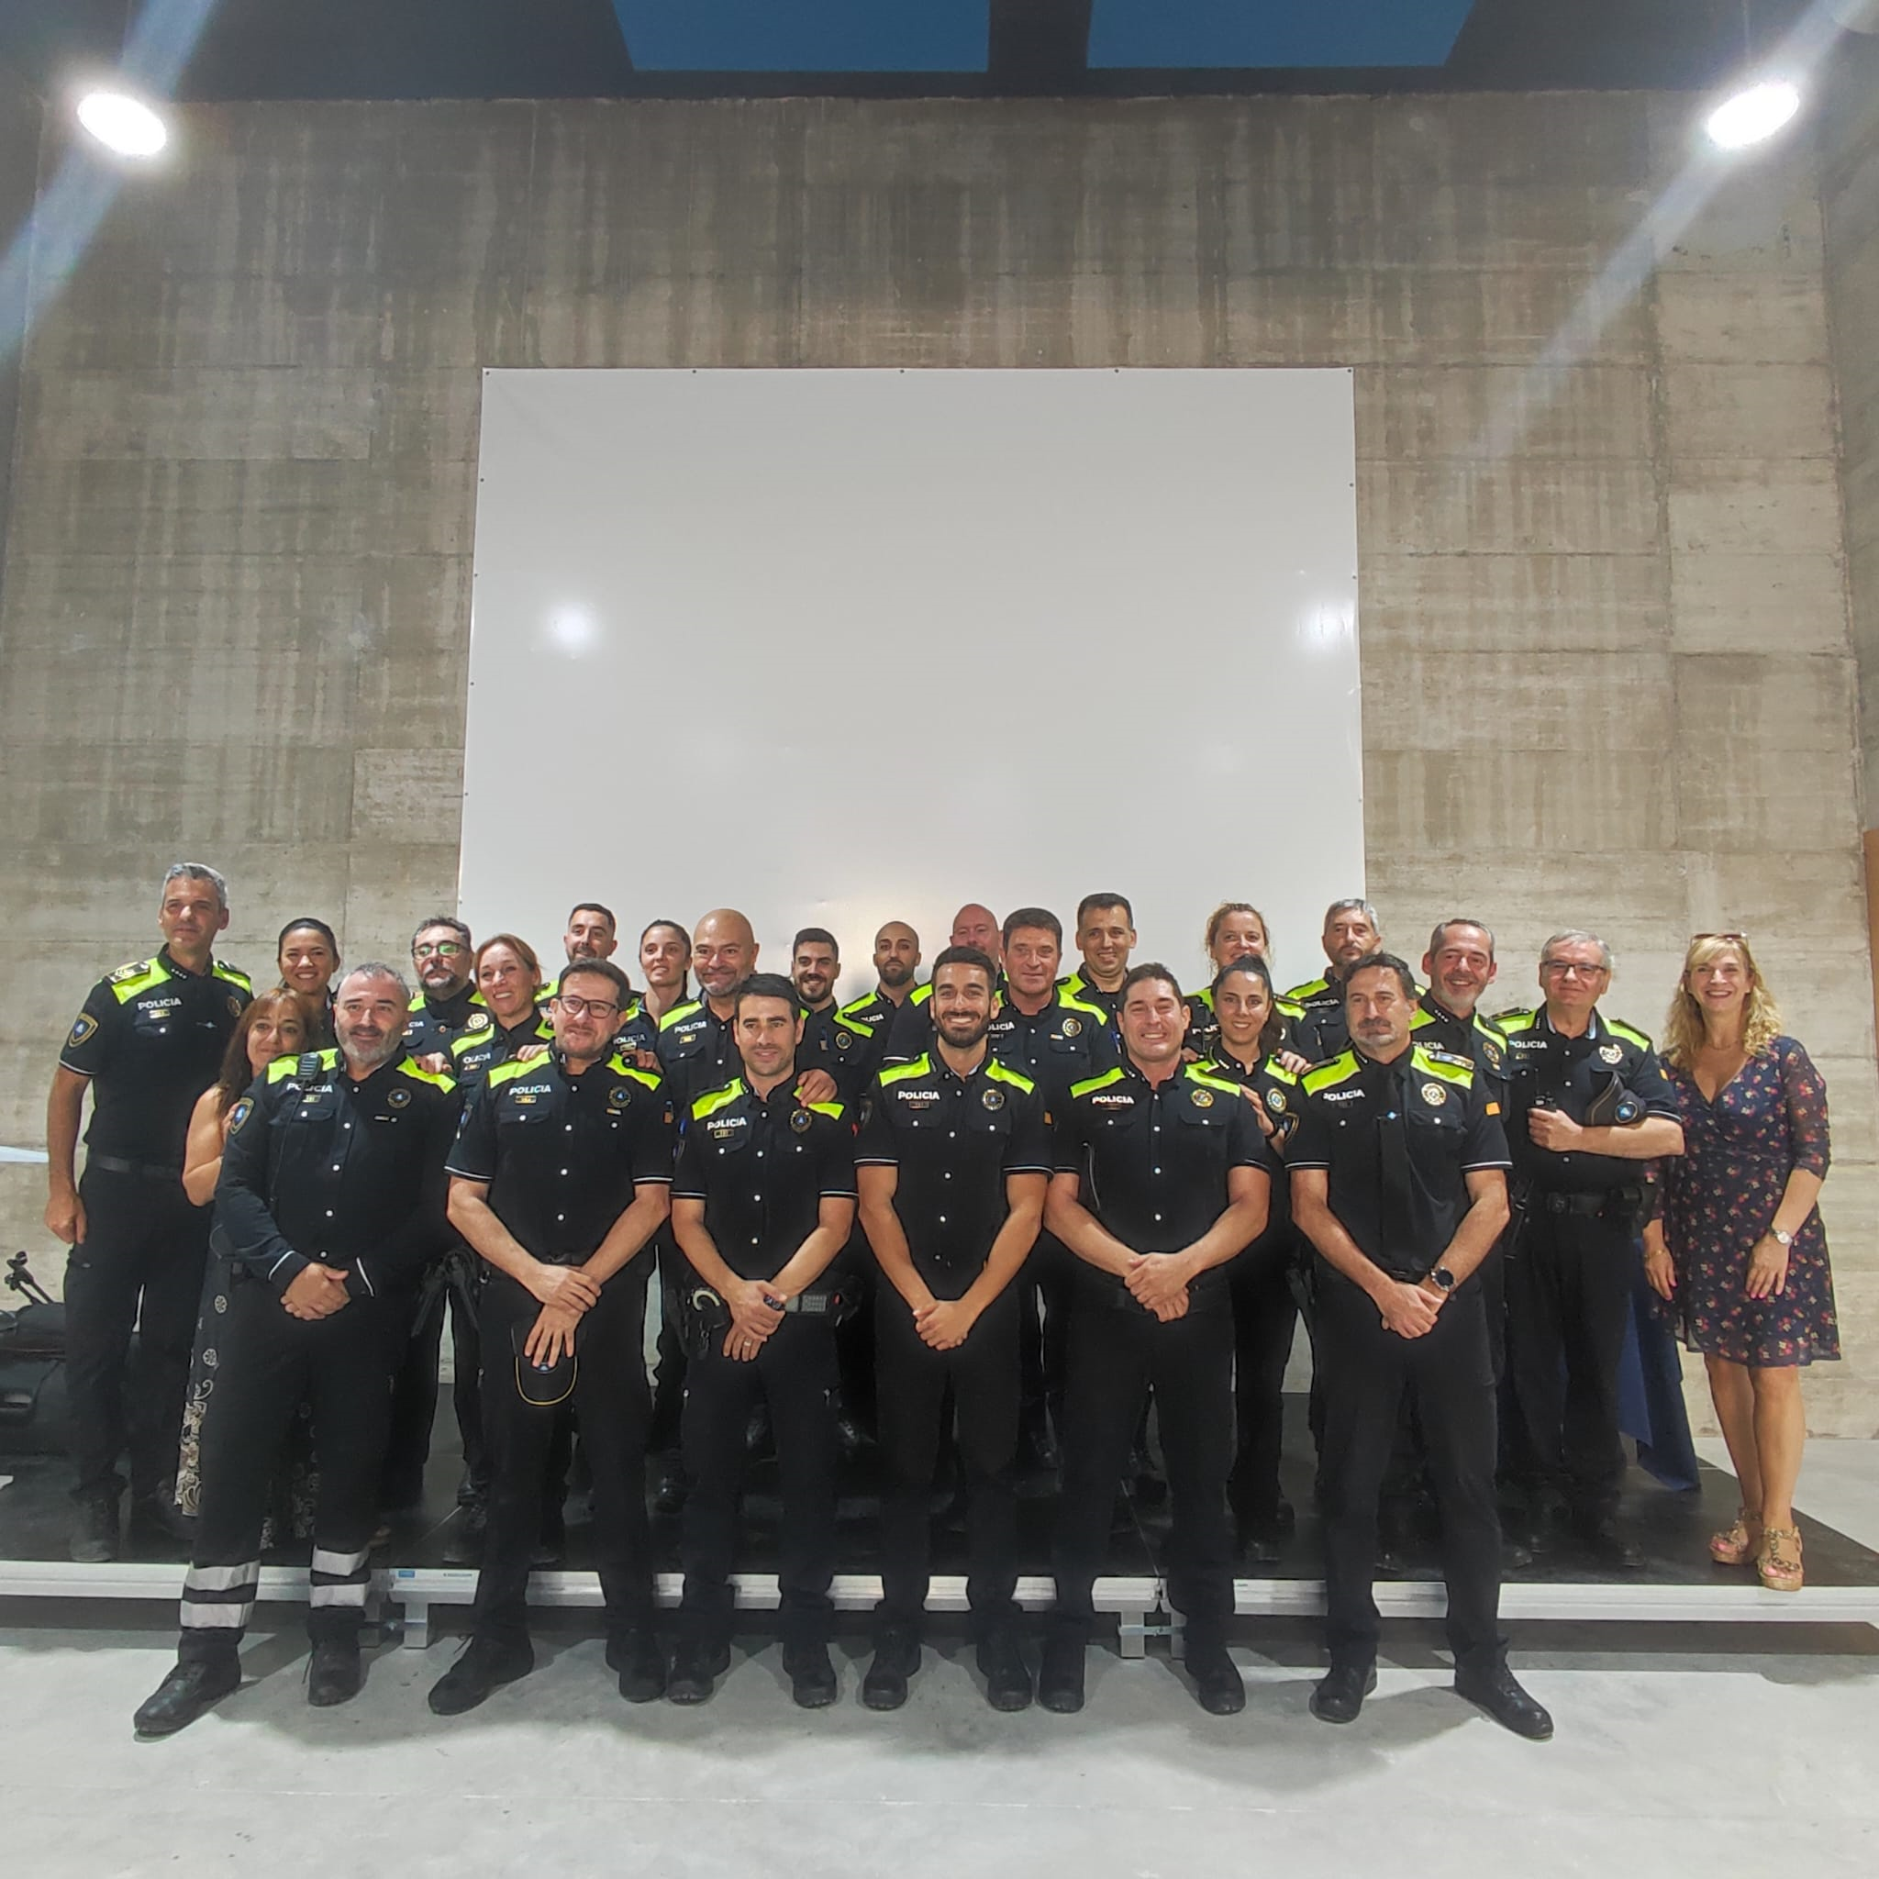
Personal any 2022
El departament de la Policia Local està format per 43 persones
PREFECTURA
2 Comandaments
PATRULLES – CENTRAL
2 Escamots de 8 policies
2 Escamots de 9 policies
34 efectius en quadrant
2 OAS central – M/T
PAMIRC
Caporal 122 + Agent 170
OAC
1 agent
ADMINISTRATIUS/VES
1 SAP + 1 US
Edat mitjana: 46,81 anys
Percentatge de dones: 18,60%

Slide 4
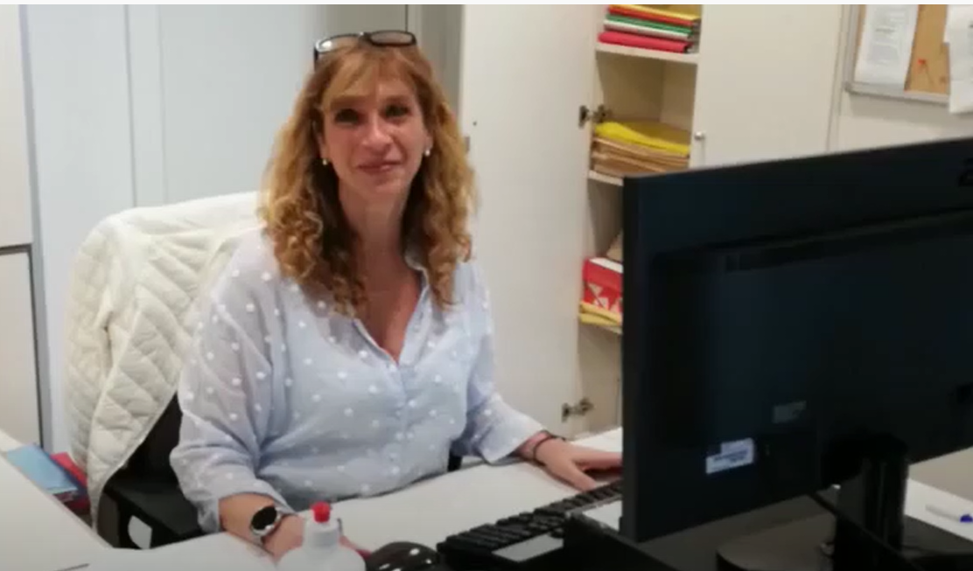
Gestions administratives internes
SERVEI ADMINISTRATIU POLICIAL (SAP)
Gestió administrativa
Objectes Perduts
Tramitacions ocupació via pública
Tramitació de sancions
(radar, càmeres, butlletes, actes...)
2022 | 2021 | 2020 | 2019
340 | 305 | 253 | 325
2022 | 2021 | 2020 | 2019
265 | 241 | 195 | 246
UNITAT DE SUPORT (US)
2022 | 2021 | 2020 | 2019
804 | 914 | 488 | 881
2022 | 2021 | 2020 | 2019
5.914 | 5.945 | 4.149 | 6.620

Slide 5
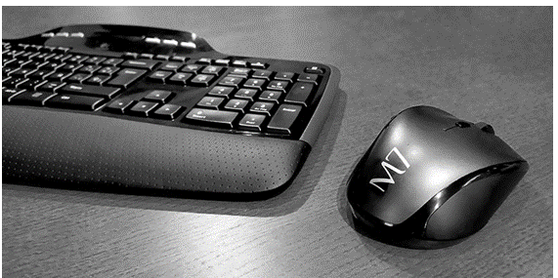
OAC Sant Just Desvern
OFICINA ATENCIÓ CIUTADÀ (OAC)
DIPÒSIT DE VEHICLES
2022 | 2021 | 2020 | 2019
239 | 275 | 253 | 325
DILIGÈNCIES
Atestats (patrimoni, lesions, ordre públic, seguretat vial...)
Denúncies administratives
Delictes penals
Fets varis (autorització viatge menors a l’estranger, ingrés involuntari, ...)
2022 | 2021 | 2020 | 2019
862 | 1.075 | 731 | 258

Slide 6
Actuacions policials internes
COMUNICATS
ACTUACIONS
De seguretat ciutadana: 2.312
Anomalia enllumenat: 151
2022 | 2021 | 2020 | 2019
2312 | 2333 | 2123 | 1142
Per ocupació de via pública : 227
2022 | 2021 | 2020 | 2019
151 | 144 | 167 | 155
2022 | 2021 | 2020 | 2019
227 | 299 | 97 | 174
Anomalia via pública: 1143
Ordenances municipals: 942
2022 | 2021 | 2020 | 2019
1143 | 992 | 653 | 757
2022 | 2021 | 2020 | 2019
942 | 1023 | 795 | 775
A brigada: 270
ALARMES ROBATORI NEGATIVES: 280
2022 | 2021 | 2020 | 2019
280 | 258 | 195 | 246
2022 | 2021 | 2020 | 2019
270 | 297 | 191 | 315

Slide 7
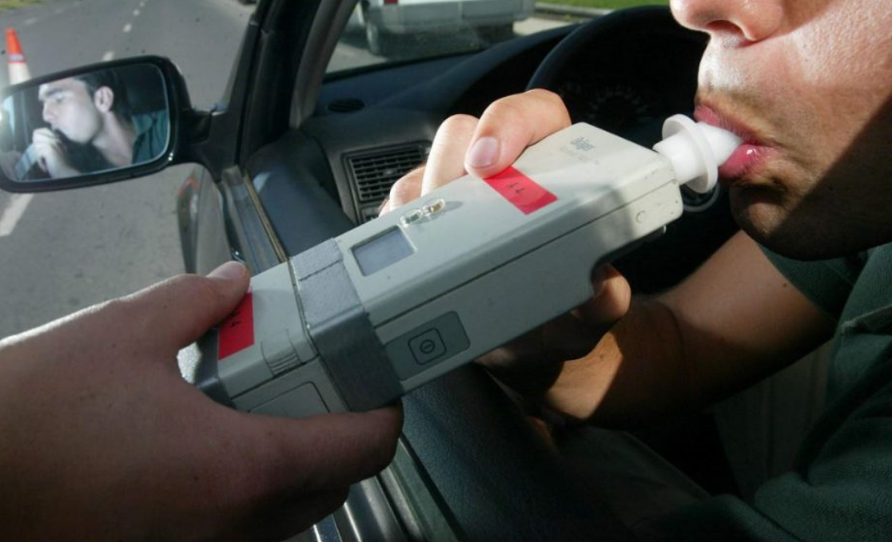

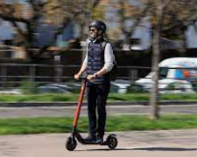
Actuacions policials
506
Controls de Seguretat Ciutadana
20
Denúncies per tinença d’armes prohibides
71
Control radar
(797 denúncies)
16
Denúncies per falta de respecte als agents de l’autoritat
38
Controls de VMP
(120 denúncies)
120
Controls alcoholèmies/
drogues
135
Denúncies per consum de substàncies estupefaents
15
Trasllats per estrangeria
(detenció admin)
13
atestats per delictes contra la seguretat vial

Slide 8
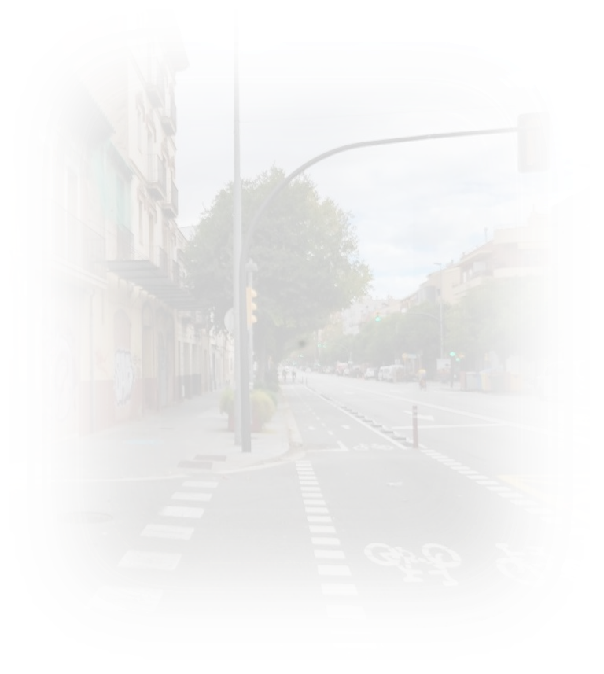
Actuacions policials externes: trànsit
ACCIDENTS PER DIES-2022
ACCIDENTS DE TRÀNSIT: 145
COMPARATIVA ACCIDENTS
ES MANTENEN LES VIES AMB MÉS SINIESTRALITAT
  Av. Baix Llobregat / B-23
  Ctra. Reial/ Av. Baix Llobregat
  Ctra. Reial / C. Blasco de Garay
  Av. Riera / C. Pere Ponce de León
FERITS PER MESOS- 2022: 54
COMPARATIVA FERITS
ACCIDENTS PER DIES 2021

Slide 9
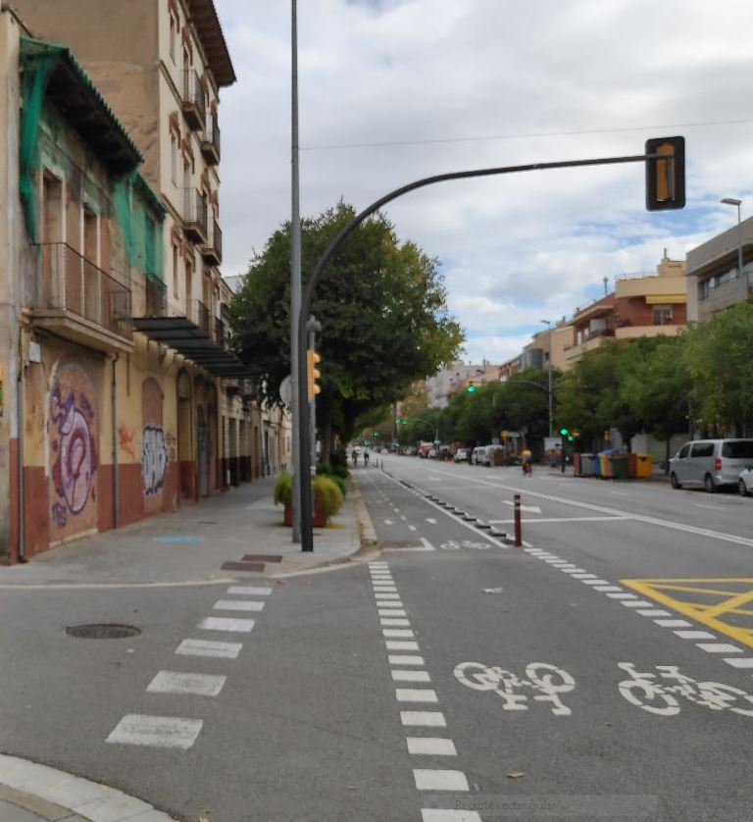
Policia assistencial
Policia Assistencial: 1299 serveis
Policia assistencial: 97
2022 | 2021 | 2020 | 2019
1299 | 1151 | 1202 | 841
Policia de mediació PAMIRC:155 casos
2022 | 2021 | 2020 | 2019
97 | 88 | 92 | 78
Intervencions per delictes de violència de gènere :26
Policia d’intermediació i resolució de conflictes: 58
2022 | 2021 | 2020 | 2019
26 | 20 | 24 | 19
2022 | 2021 | 2020 | 2019
58 | 51 | 53 | 63

Slide 10

COMPARATIVA 2019-2020-2021-2022
ROBATORIS
FERITS
 | 2019 | 2020 | 2021 | 2022
PERSONES | 20 | 36 | 33 | 22
HABITATGES | 70 | 41 | 58 | 85
ESTABLIMENTS | 15 | 13 | 8 | 14
INDUSTRIES | 0 | 3 | 23 | 4
INT.VEHICLES | 52 | 77 | 152 | 42
2019 | 2020 | 2021 | 2022
55 | 43 | 54 | 54
DETINGUTS
2019 | 2020 | 2021 | 2022
22 | 16 | 33 | 46
PAMIRC
(assistencial, mediació, resolució conflictes)
ACCIDENTS
2019 | 2020 | 2021 | 2022
137 | 100 | 138 | 145
2019 | 2020 | 2021 | 2022
141 | 145 | 139 | 155

Slide 11
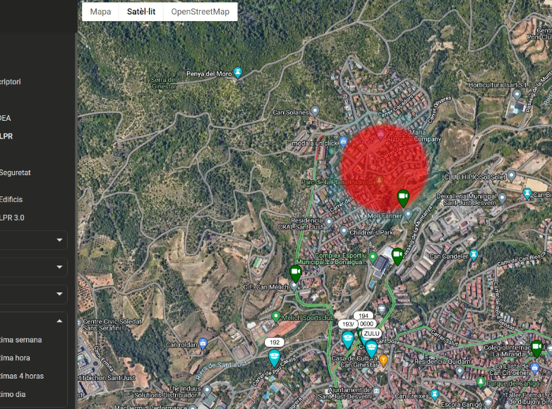
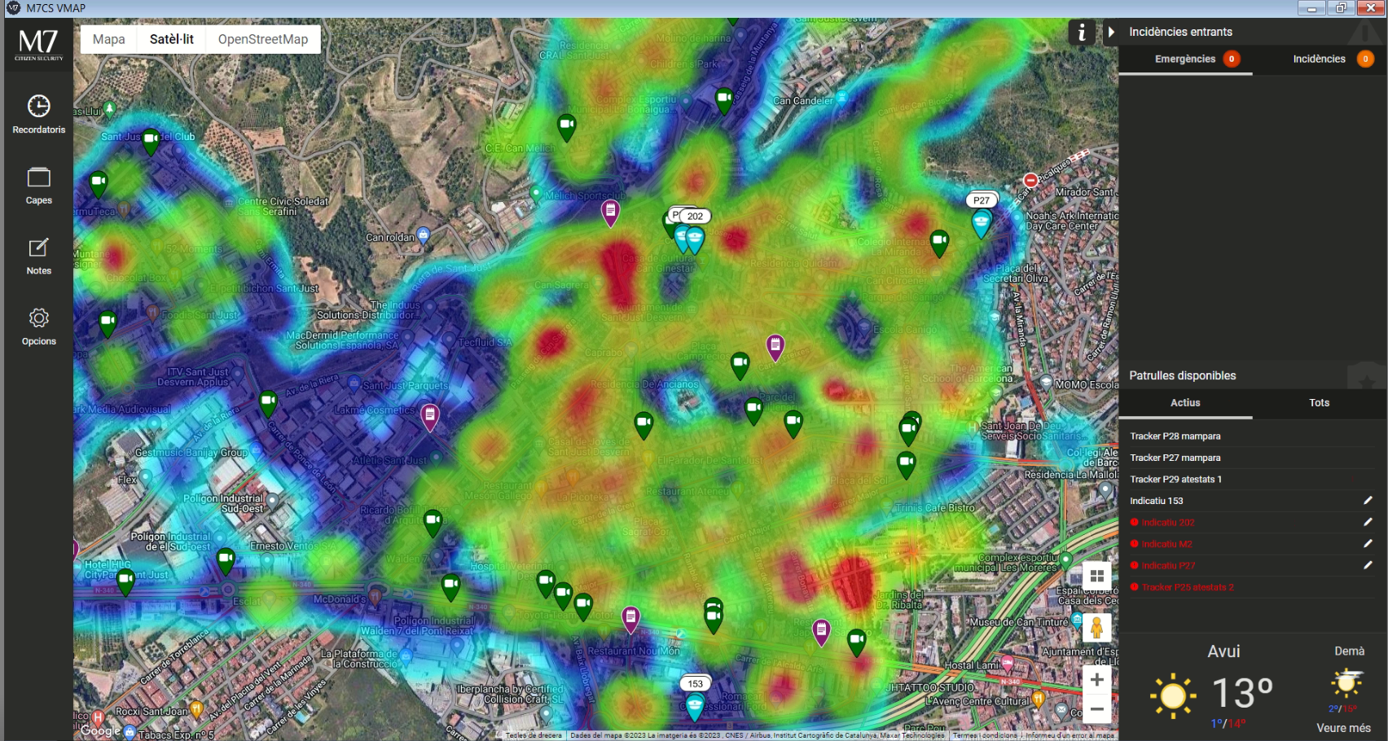
Analítica predictiva
Fets delictius
Candidats

Slide 12
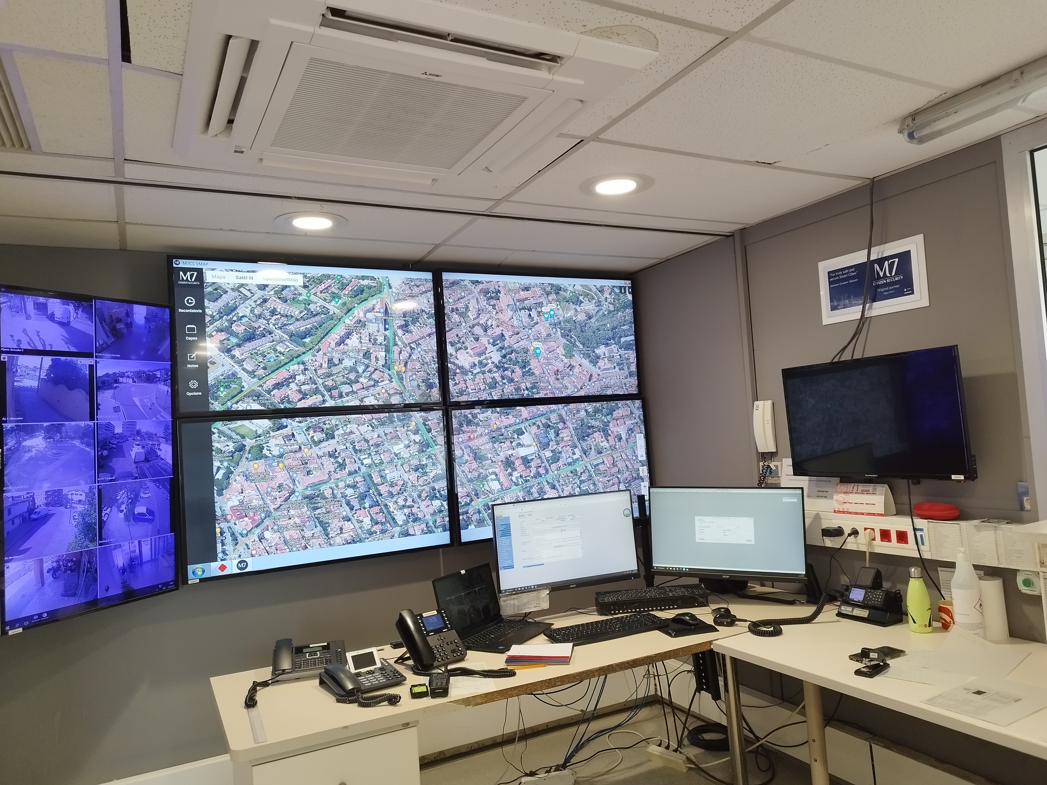
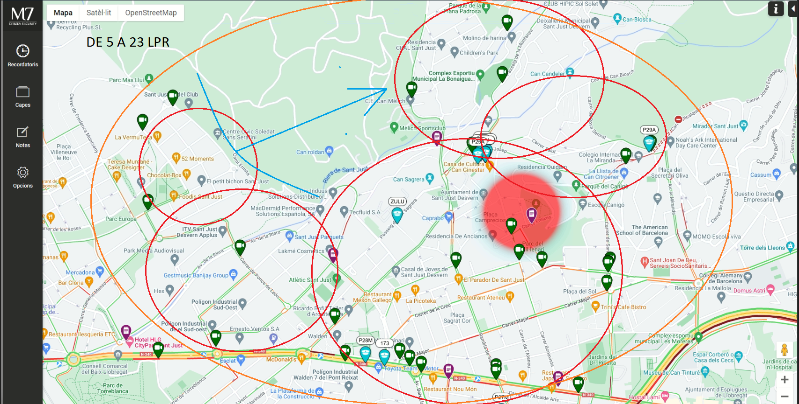
Sistema lectors de matrícules

Slide 13
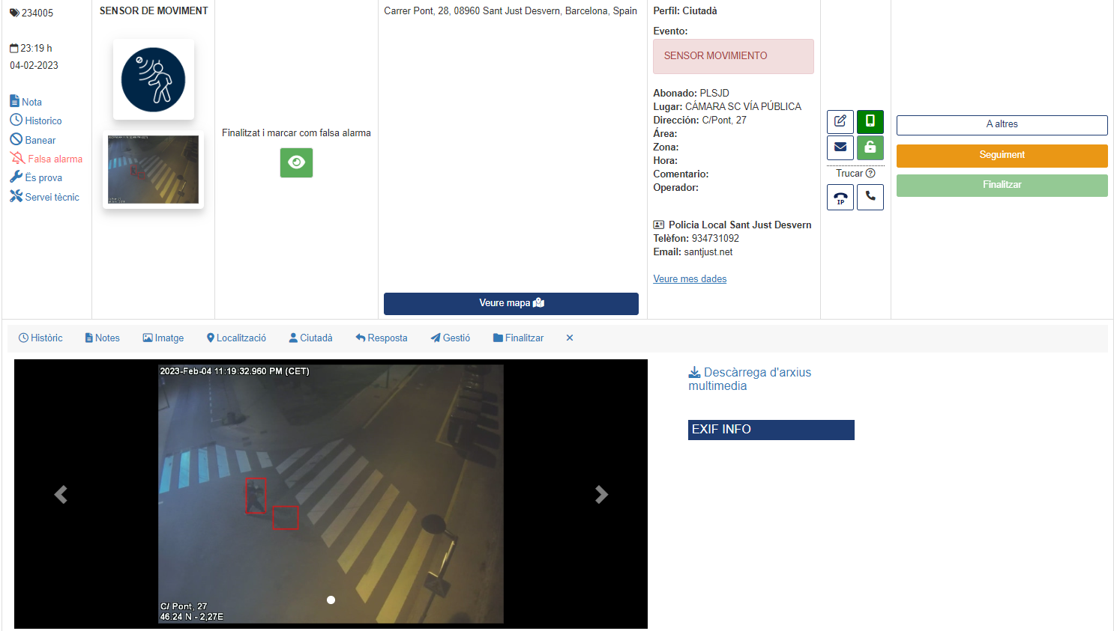
Sensor de moviments

Slide 14
Idees clau / Reflexions
Increment notable del consum de substàncies estupefaents
Increment de petits robatoris a menors (patinets, mòbils, diners...)
Increment de les incidències amb VMP
Increment notable en els conflictes familiars i
entre particulars
Increment de trastorns mentals
Augment robatoris en domicilis

Slide 15
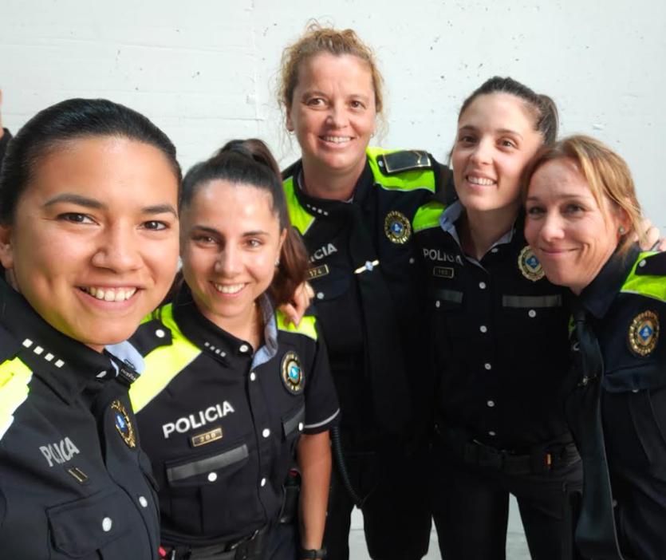
Gràcies

